Slide 1


Einführung des PC-Führerscheins in der
Finanzverwaltung Rheinland-Pfalz
Ralf Martin, Oberfinanzdirektion Koblenz
Rheinland-Pfalz, Deutschland

Slide 2
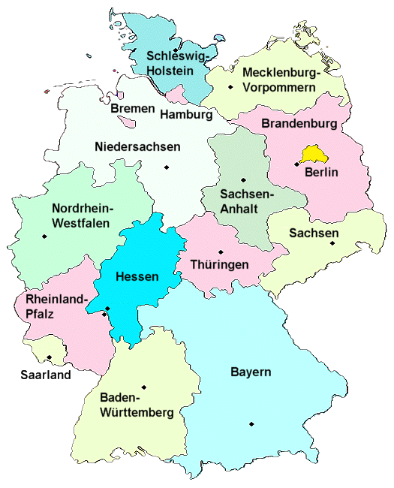
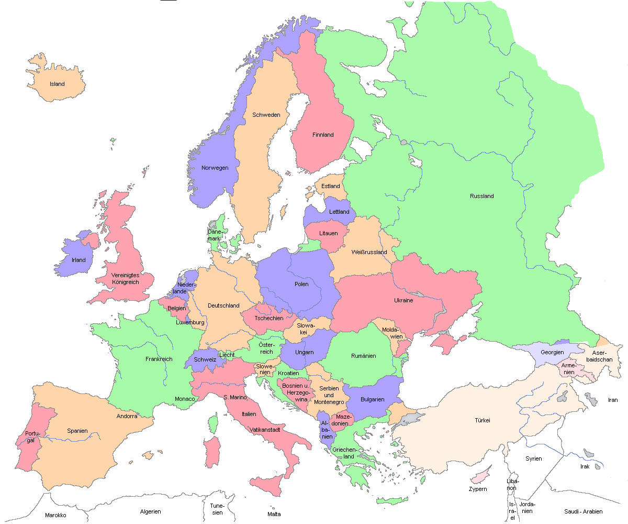
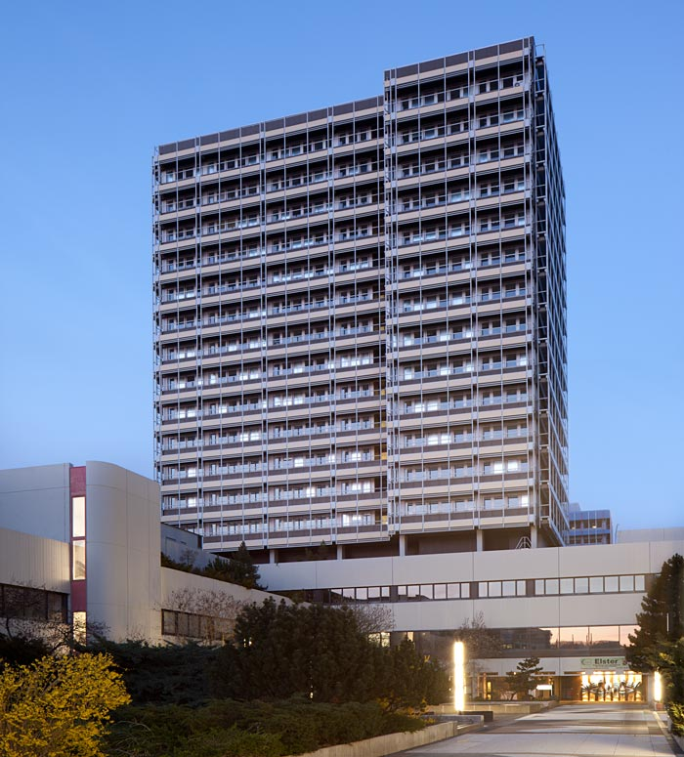
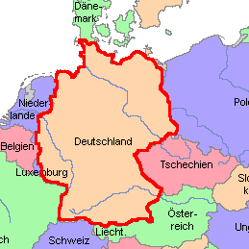
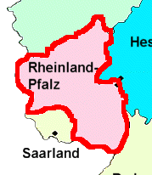
Oberfinanzdirektion Koblenz, Rheinland-Pfalz

Slide 3
Hierachie der Finanzverwaltung RLP
Finanzministerium RLP
Oberfinanzdirektion Koblenz
Finanzämter, Fachhochschule, Fachschule
Notes:
Föderalismus der einzelnen Bundesländer

Slide 4
Oberfinanzdirektion Koblenz, Rheinland-Pfalz
Daten / Fakten
Mittelbehörde mit 26 nachgeordneten Finanzämtern
Steueraufkommen 22.173.034.000 € (2013)
Fast 7000 Bedienstete
Personalreduzierung bis 2020 ca. 15 %
Notes:
Daten und Fakten der Oberfinanzdirektion Koblenz
Die Personalreduzierung geschieht durch nicht Nachbesetzen von Ausscheidenden Mitarbeitern durch Rente, Pensionierung

Slide 5
Der Weg zum PC-Führerschein (ECDL)
Ursprung: PC Aus- und Fortbildungskonzept
Ist- / Bedarfsanalyse
Sollzustand
Weiterbildung unserer Multiplikatoren
Projekt: „PC – Führerschein“
Klickanleitungen
Notes:
Den Ursprung hat das Projekt „PC-Führerschein“ im PC Aus- u. Fortbildungskonzept. Ein Projekt um die Ausbildung am „Werkzeug“ PC neu zu gestalten.

Slide 6

Projekt „Aus- und Fortbildungskonzept“
Aus- u. Fortbildungskonzept
Projektstart 2012
Notes:
Den Ursprung hat das Projekt „PC-Führerschein“im PC Aus- u. Fortbildungskonzept. Ein Projekt um die Ausbildung am „Werkzeug“ PC neu zu gestalten.

Slide 7

Projekt „Aus- und Fortbildungskonzept“
Entscheidung -> Auftrag
Erstellung eines Konzeptes zur Schaffung eines einheitlichen Bildungs-Mindeststandards in den Bereichen:
Allgemeine, nicht steuerfachliche Software
Microsoft – Windows ® Betriebssystem
Intranet und Internet
Microsoft Office ®
!
Notes:
Die Entscheidung und der Auftrag des Projektes „PC Aus- u. Fortbildungskonzept“.
Der PC als „Werkzeug“

Slide 8





Projekt „Aus- und Fortbildungskonzept“
Ist- / Bedarfsanalyse
Persönliche Gespräche mit Anwendern in den Finanzämtern
Persönliche Gespräche mit unseren Multiplikatoren
Auswertung der Mitarbeiterbefragungen
Auswertung vergangener Supportfälle
Landesweite Fragebogenaktion
Notes:
Erster Schritt war die Ist- bzw. Bedarfsanalyse

Slide 9
Projekt „Aus- und Fortbildungskonzept“
Ergebnisauszug der Fragebogen / Umfragen
Notes:
Auszug aus der Fragebogenaktion bezüglich der ECDL Akzeptanz

Slide 10

Projekt „Aus- und Fortbildungskonzept“
Sollzustand –> Neues Projekt „PC-Führerschein“
Landesweites Mindest-Niveau in den Bereichen PC und Office
Aufbauende Spezialisierung (Stellenbeschreibung)
Weiterbildung der landesweiten Multiplikatoren
Akkreditierung als ECDL-Prüfungszentrum
Einführung des PC-Führerscheins (ECDL)
Intranet-Bibliothek mit Klickanleitungen
Notes:
Danach erfolgte die Ausarbeitung des Sollzustandes. Rahmenkonzept

Slide 11
Projekt „PC-Führerschein (ECDL)“
Sollzustand (Überblick)
Bedarfs-orientiertes Ziel
6
Word
Advanced
Excel
Advanced
PPT
Advanced
Outlook
Advanced
Spezialisierung
Alle Mitarbeiter
(geplant)
5
PC – Führerschein - freiwillig
Alle Anwärter
4
PC-Führerschein - verpflichtend
Primäres Ziel
3
PC – Grundlagen
2
Office - Grundlagen
Zielgruppe
1
Alle Mitarbeiter der Finanzverwaltung RLP
Notes:
Die Ausarbeitung des Sollstandes in grafischer Darstellung.

Slide 12

Projekt „PC-Führerschein (ECDL)“
Zu Prüfende Module
Grundlagen der IT
Betriebssysteme
Textverarbeitung
Tabellenkalkulation
Notes:
Das resultierende Projekt „Landesweite Einführung des PC-Führerscheins (ECDL)“

Slide 13
Projekt „PC-Führerschein (ECDL)“
Soll - Vorgaben
  Verpflichtend für alle neuen Anwärter der Finanzverwaltung
Multiplikatoren bereiten neue Anwärter auf die Prüfung vor
Unterstützend: Selbststudium Online / Schulungsunterlagen
Prüfungen an landeseigener Fachhochschule für Finanzen
ECDL geht in Benotung der Laufbahnprüfung ein (<1%)
Notes:
Die Sollvorgaben des Projektes (Feinkonzept)

Slide 14


Projekt „PC-Führerschein (ECDL)“
Praktische Umsetzung 1/2
Akkreditierung Oberfinanzdirektion zum ECDL – Prüfungszentrum
Ausbildung / Prüfung der Dozenten unserer Fachhochschule
Prüfberechtigung der Dozenten unserer Fachhochschule
Erstellung von Unterrichtsmaterial (roter Leitfaden)
Akzeptanzmanagement: Vortragsreihe, Infoportal

Slide 15
Projekt „PC-Führerschein (ECDL)“
Praktische Umsetzung 2/2
Zusammenfassende Ausbildung zu Arbeitsgemeinschaften
Ausbildung und Prüfung unserer Multiplikatoren (ECDL)
Ersten beiden „Prototyp – Prüfungen“ Januar 2015
Resümee und „Feinjustierung“ des Konzeptes
Offizieller Start ab 2015 für alle Anwärter

Slide 16

Projekt „PC-Führerschein (ECDL)“
Zukünftige Anwendung:
Die Stellenbeschreibung
Gilt für jede Stelle der Finanzverwaltung.
Sie beschreibt u.a. die notwendige technische Kompetenz.
Für jede Stelle: PC-Führerschein „Start“
Zusätzlich, z.B. Betriebsprüfer: Tabellenkalkulation Advanced
Notes:
Auch im Rahmen der Stellenbeschreibung soll der PC-Führerschein greifen. Hier ist geplant, dass die Beschreibung einer Stelle auch die technische PC-Qualifikation umfasst – i.d.R die erste Führerscheinstufe „Start“.

Slide 17

Projekt „PC-Führerschein (ECDL)“
Zukunft
Freiwillige Absolvierung des ECDL‘s für bestehende Mitarbeiter
Weitere ECDL-Module:
- IT-Sicherheit
- Online-Grundlagen

Slide 18

Projekt „PC-Führerschein (ECDL)“
Vielen Dank für Ihre Aufmerksamkeit …
Für Fragen zu unserem Projekt stehe ich Ihnen gerne zur Verfügung:
Ralf Martin, OFD Koblenz, ralf.martin@ofd-ko.fin-rlp.de, +49 261 / 4932 - 36467

